Slide 1


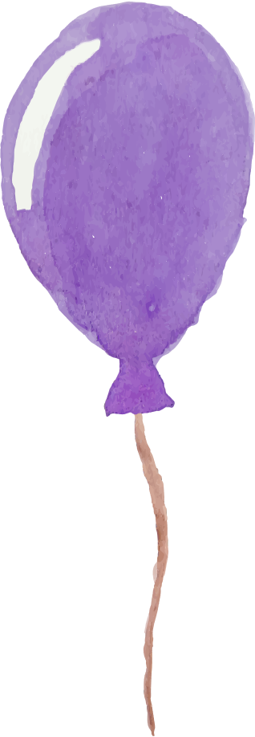










(Tiết 1)

Slide 2


Yêu cầu cần đạt
Thực hiện được phép cộng trong phạm vi 100 000.
Tính nhẩm được phép cộng các số tròn nghìn, tròn chục nghìn trong phạm vi 100 000.
Giải được bài toán thực tế liên quan đến phép cộng trong phạm vi 100 000.

Slide 3





Slide 4



12 547 + 23 628 = ?
Muốn biết có tất cả bao nhiêu cây cà phê và cây ca cao ta làm phép tính gì? Từ đó

Slide 5
12 547 + 23 628 = ?
12 547
23 628
7 cộng 8 bằng 15, viết 5 nhớ 1.
+
4 thêm 1 bằng 5; 5 cộng 2 bằng 7, viết 7.
3
6
1
7
5
5 cộng 6 bằng 11, viết 1 nhớ 1.
2 thêm 1 bằng 3; 3 cộng 3 bằng 6, viết 6
1 cộng 2 bằng 3, viết 3
12 547 + 23 628 = 36 175

Slide 6
Hoạt động

Slide 7

1
Tính

Slide 8

86 362 + 918
86 362
918
8
7
2
8
0

Slide 9
93 246 + 4 825
93 246
4 825
9
8
0
7
1

Slide 10
67 294 + 25 431
67 294
25 431
9
2
7
2
5

Slide 11
58 368 + 715
58 368
715
5
9
0
8
3

Slide 12
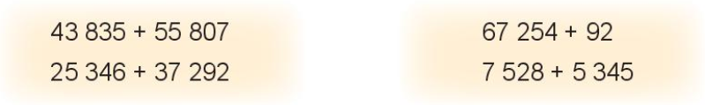
2
Đặt tính rồi tính

Slide 13
43 835 + 55 807
43 835
55 807
9
9
6
4
2

Slide 14
67 254 + 92
67 254
92
6
7
3
4
6

Slide 15
25 346 + 37 292
25 346
37 292
6
2
6
3
8

Slide 16
7 528 + 5 345
7 528
5 345
12
8
7
3

Slide 17
3
Tính nhẩm theo mẫu
Mẫu: 8 000 + 7 000 = ?
a) 6 000 + 5 000
b) 9 000 + 4 000
c) 7 000 + 9 000
Nhẩm 8 nghìn + 7 nghìn = 15 nghìn
8 000 + 7 000 = 15 000

Slide 18
a) 6 000 + 5 000
Nhẩm 6 nghìn + 5 nghìn = 11 nghìn
6 000 + 5 000 = 11 000
b) 9 000 + 4 000
Nhẩm 9 nghìn + 4 nghìn = 13 nghìn
9 000 + 4 000 = 13 000
b) 7 000 + 9 000
Nhẩm 7 nghìn + 9 nghìn = 16 nghìn
7 000 + 9 000 = 16 000

Slide 19
4
Để phục vụ học sinh chuẩn bị vào năm hoạc mới, một cửa hàng đã nhập về 6 500 cuốn sách giáo khoa, 3 860 cuốn sách tham khảo vào 8 500 cuốn vở. Hỏi cửa hàng đó đã nhập về tất cả bao nhiêu cuốn sách và vở?
Bài giải:
Cửa hàng đã nhập về số sách giáo khoa và sách tham khảo là:
6 500 + 3 860 = 10 360 (cuốn)
Cửa hàng đã nhập về số sách và vở là:
10 360 + 8 500 = 18 860 (cuốn)
Đáp số: 18 860 cuốn.

